Slide 1
Броеви
Македонски јазик
Наставник: Енвер Вренези

Slide 2
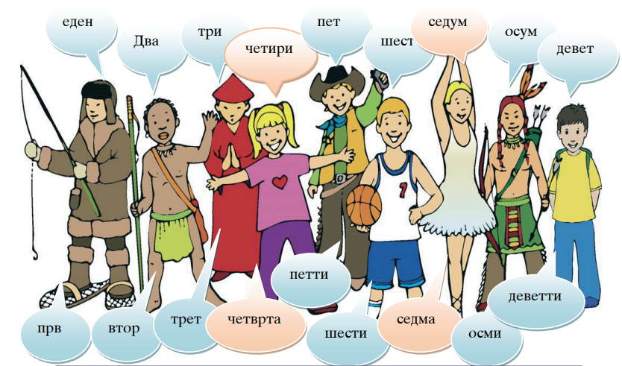
Броеви

Slide 3
